Slide 1
优秀毕业生风采
34 位校友与学子：从机房代码到产业与顶会
广东工业大学计算机学院 · 2026.10
01 / 40
Notes:
本片以学院官网、羊城晚报、中国科学报公开报道为据，人物按创业校友、优秀毕业生、竞赛科研、科研新星四类编排。

Slide 2
口径说明
只收录可核实的公开案例
官网“学子风采”收录 25 位毕业生
校友走访与奖助学金新闻补充创业者
CVPR 2026 报道补充在读本科生
原文未披露的届别标注“未公开”
不推测职务，不补写未公开成果
02 / 40
Notes:
数据时点为 2026 年 10 月；学子风采人物页发布于 2020 年 8 月，部分职务此后可能变动。

Slide 3
总览
四类样本，共 34 位人物
类别 | 人数 | 关键词
创业校友 | 4 | 安防、精密制造、影音、新材料
优秀毕业生 | 12 | 华为、腾讯、阿里云、税务、深造
竞赛科研 | 14 | ICPC、蓝桥杯、美赛、发明专利
科研新星 | 3+1 | CVPR 2026、北大直博
03 / 40
Notes:
“3+1”指石飏、卢梁司、郭敏哲三位在读本科生，以及已直博北大的王敬超。

Slide 4
01
创业校友：把技术做成生意
04 / 40

Slide 5
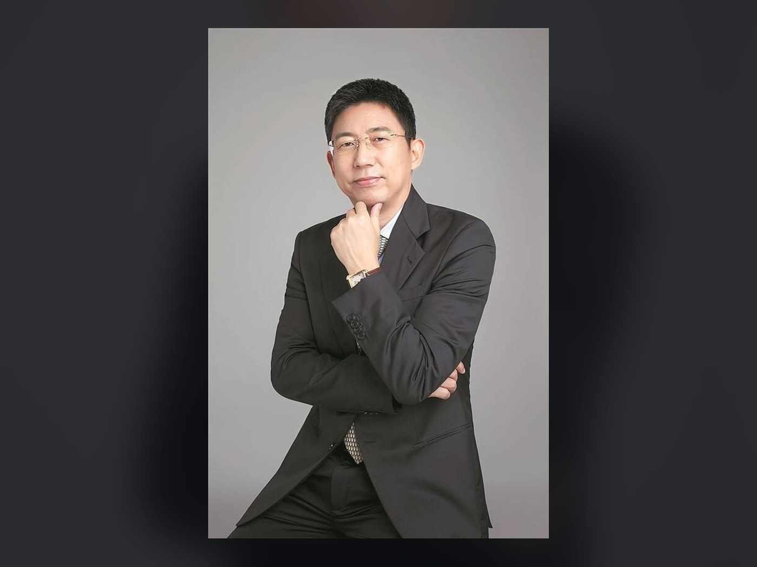
李小兵：把金融安防做成“小巨人”
1988年入读计算机工程系
顶新时代董事长、学院校友分会会长
2000年创业，业务覆盖十余省市区
研发TES-AI视频分析系统
捐资设“顶新助学金”反哺母院
图片来源：羊城晚报 2021-11-26
05 / 40
Notes:
公司2013年获国家高新技术企业；2021年当选学院校友分会会长。

Slide 6
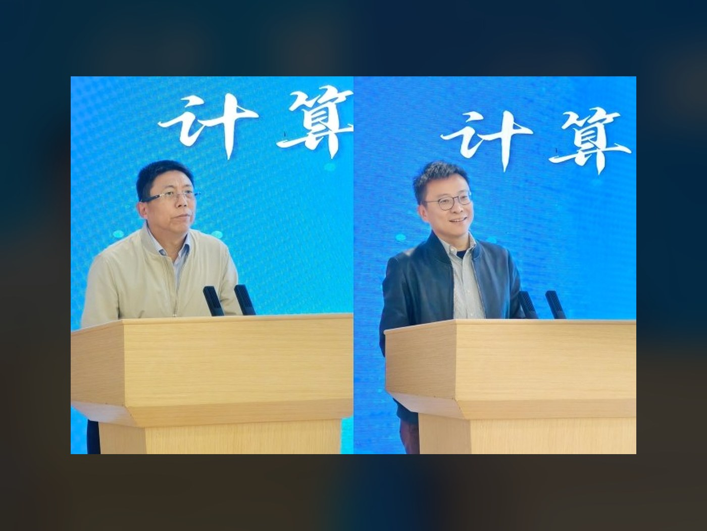
韩林：精密连接器里的隐形冠军
联基精密电子董事长
学院校友分会副会长
在江西吉安布局生产基地
捐资设“联基奖学金”三类
每年奖助70余名学生，期限五年
李小兵、韩林在颁奖仪式上讲授创新创业课（学院新闻）
06 / 40
Notes:
“联基奖学金”含优秀学生、励志学生、优秀学科竞赛团队三类。

Slide 7
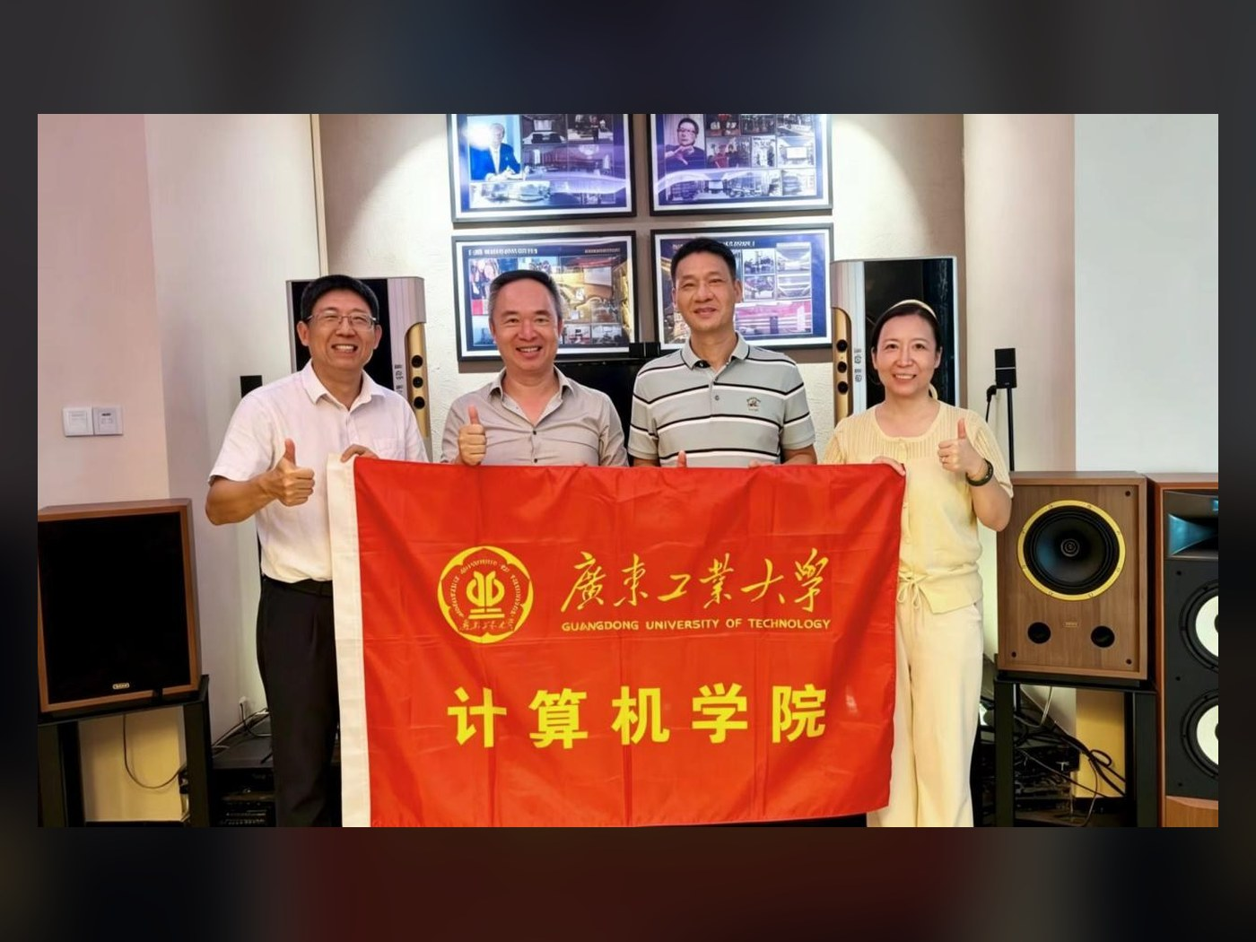
李晓程：把“听音”做成一体化方案
蓝本影音创始人、董事长
2002年扎根广州番禺
深耕高端智能影音
影音空间一体化方案覆盖全国
自述计算机系统思维是创业底子
学院走访蓝本影音（学院新闻 2026-10-22）
07 / 40
Notes:
公司提供专业影音空间一体化解决方案，业务覆盖全国多座城市。

Slide 8
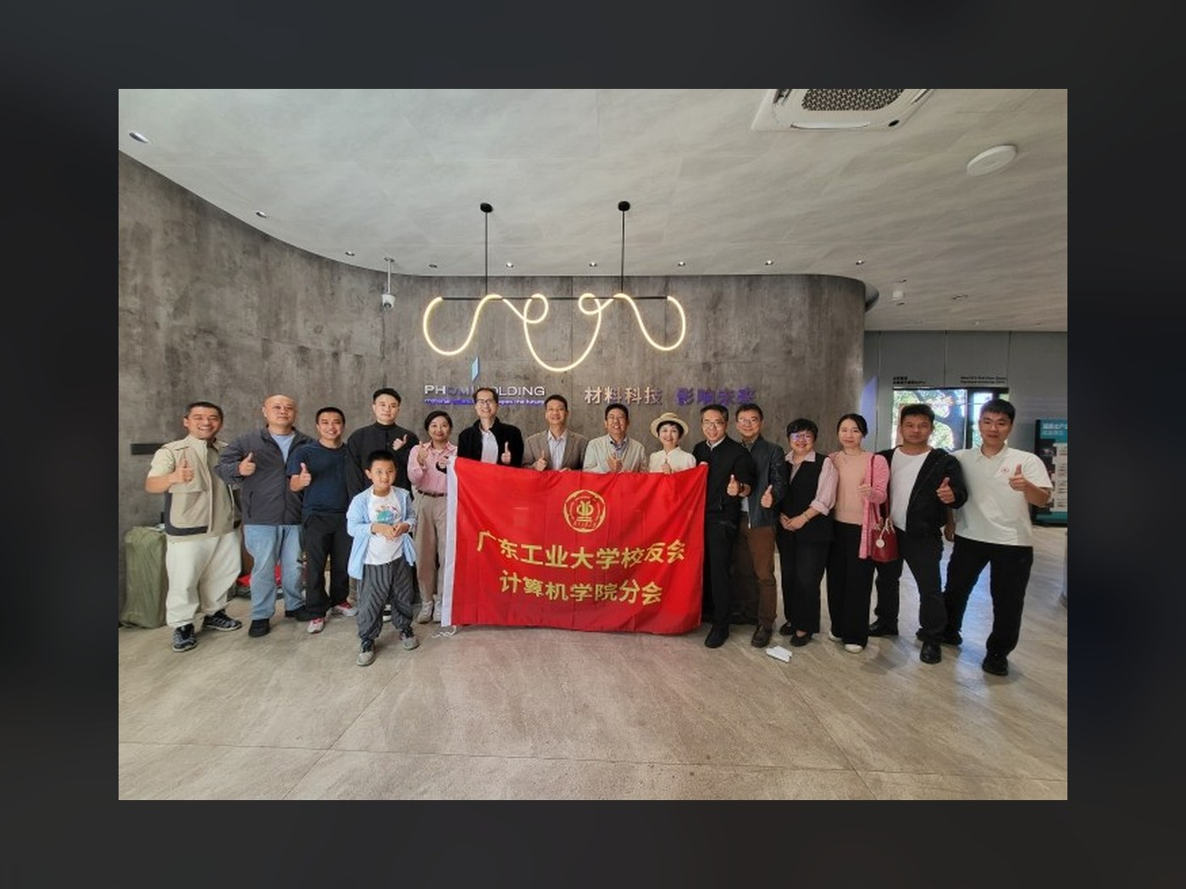
胡肇辉：从计算机到生态环境材料
福美材料研究院负责人
学院校友分会副会长
首任轮值会长
2008年创办企业
自主研发核心技术，多个细分领域领先
学院校友分会走访福美材料研究院（学院新闻 2025-11-18）
08 / 40
Notes:
他以生态环境材料为主业，是计算机校友跨界创业的代表。

Slide 9
02
优秀毕业生：大厂、体制内与深造
09 / 40

Slide 10
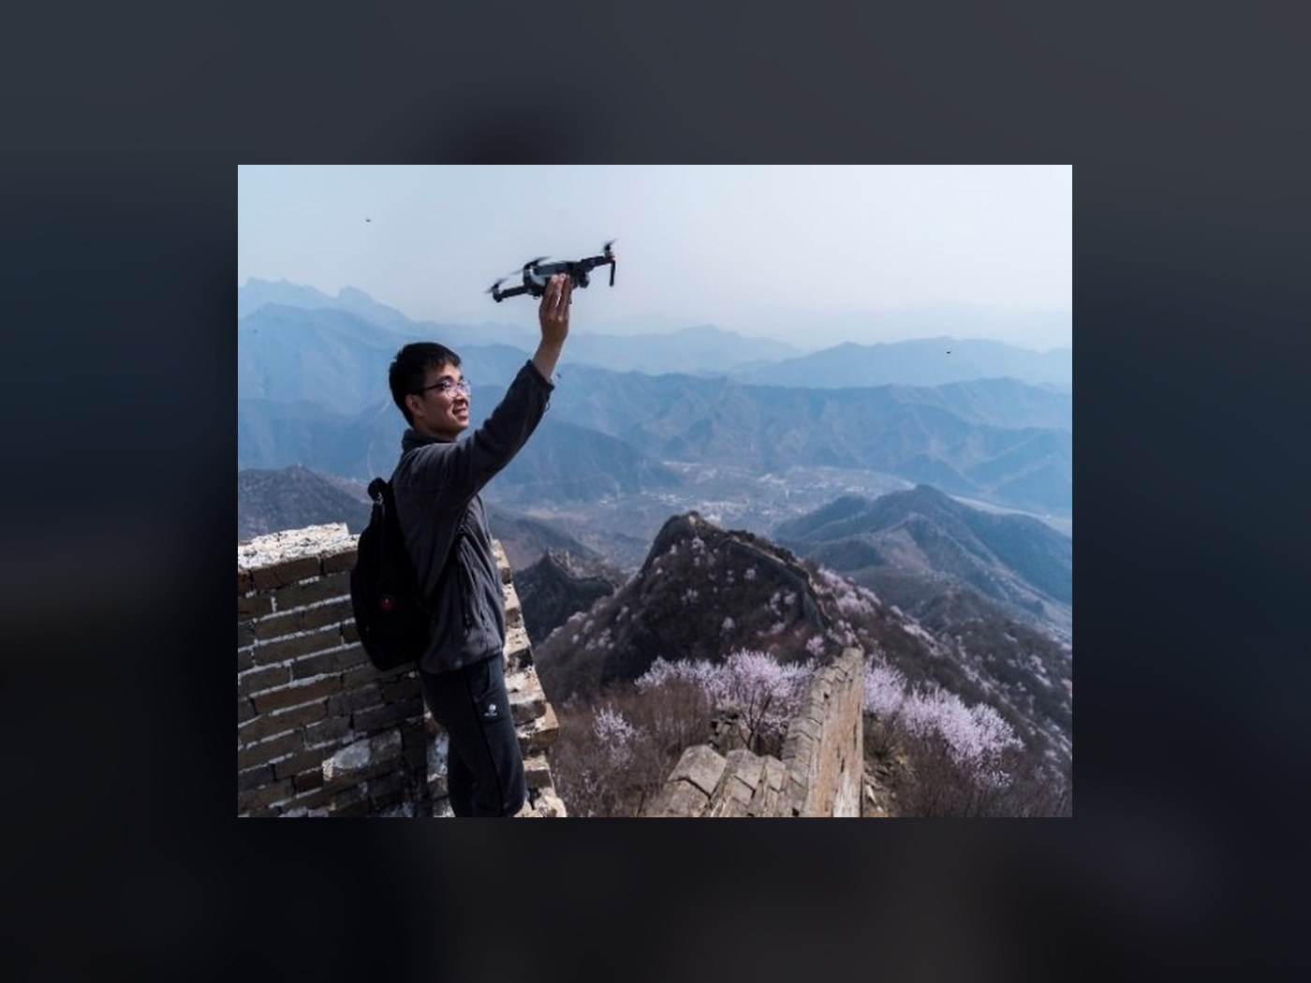
李志豪：从中科院到佐治亚理工的九篇论文
校十佳学业优秀大学生标兵
国家奖学金、挑战杯省特等奖
中国科学院大学博士
佐治亚理工学院联合培养
发表SCI/EI论文9篇
图片来源：学院官网“学子风采”
10 / 40
Notes:
李志豪，2015届，资料来自学院官网“学子风采”人物页。

Slide 11
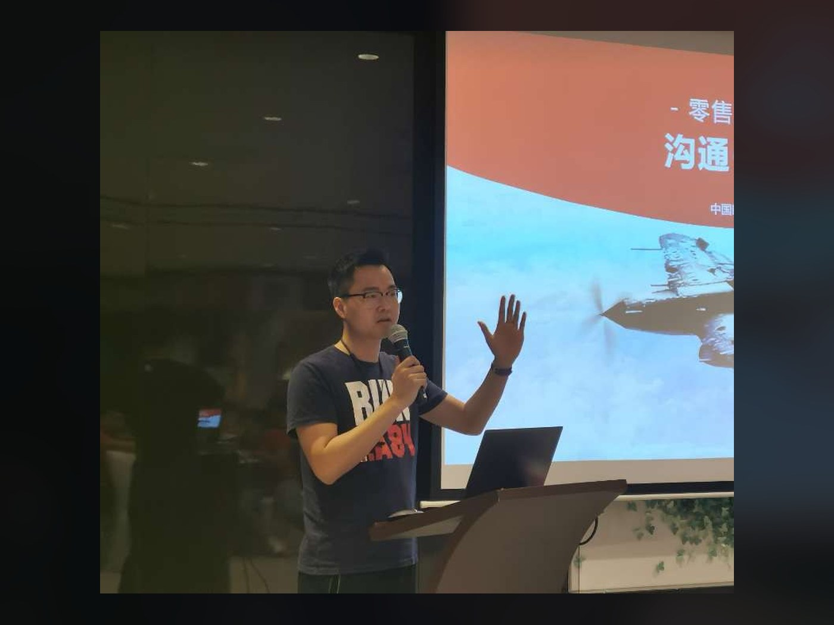
谢建群：省学联主席转身华为“明日之星”
曾任省学联执行主席
校学生会主席
在校获国家级、省级奖45项
华为终端地市办事处经理
2019大中华杰出个人奖
图片来源：学院官网“学子风采”
11 / 40
Notes:
谢建群，2015届，资料来自学院官网“学子风采”人物页。

Slide 12
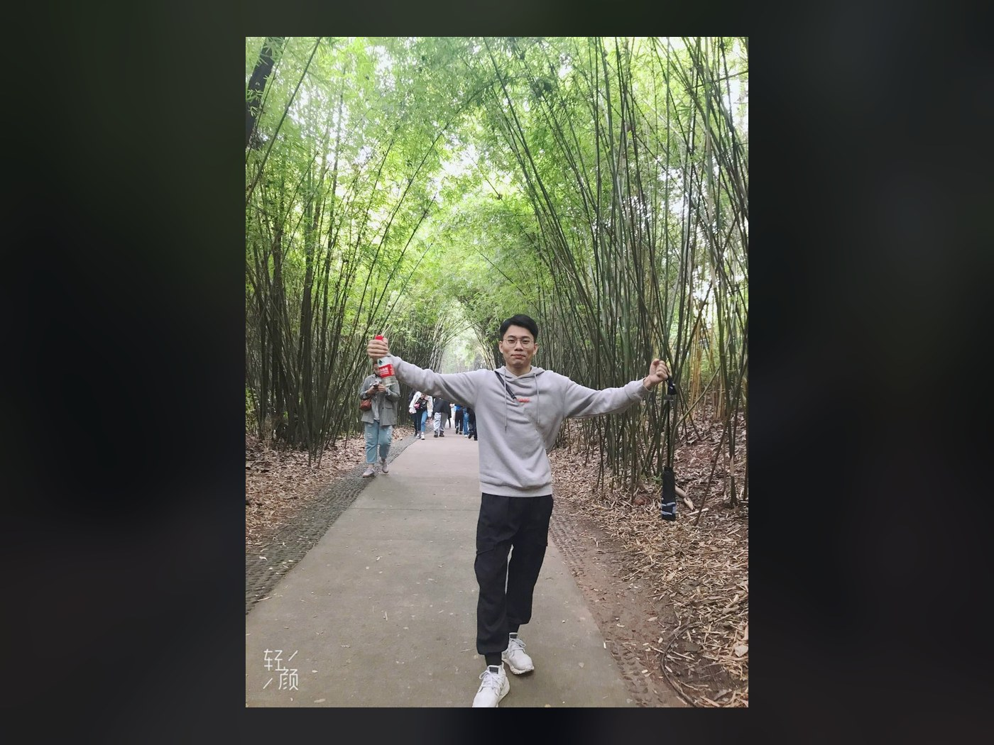
蔡开武：把校园空间做成腾讯总裁奖
三年校一等奖学金
国家奖学金、院团委副书记
腾讯Android开发工程师
2017“社交平台部菁英”
校园空间获SNG事业部总裁奖
图片来源：学院官网“学子风采”
12 / 40
Notes:
蔡开武，2016届，资料来自学院官网“学子风采”人物页。

Slide 13
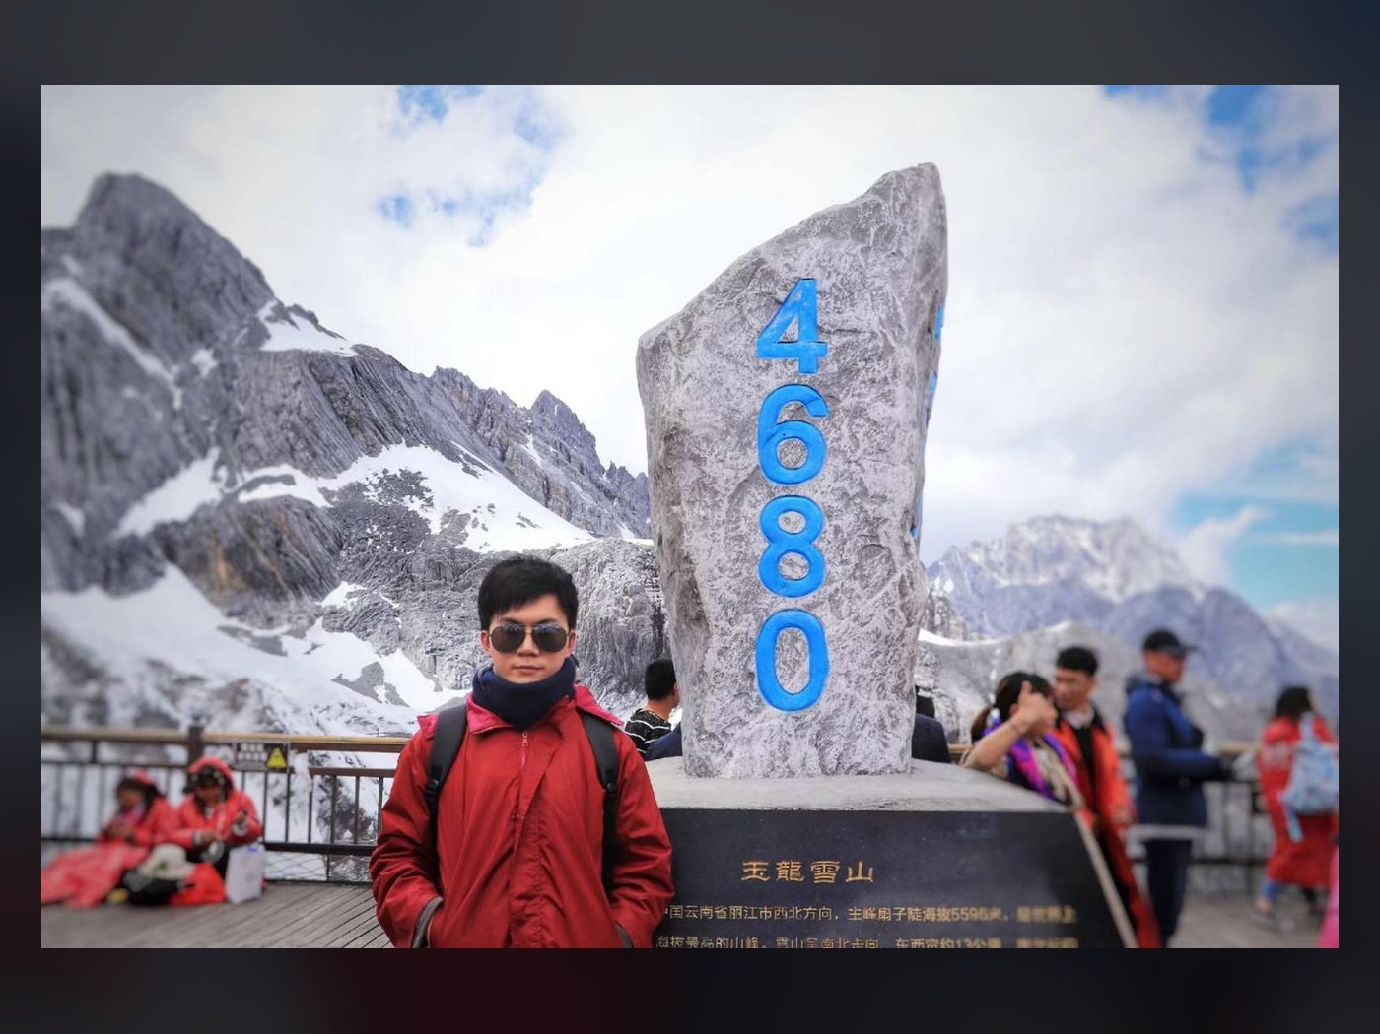
曾泽洪：手机QQ春节活动的业务突破奖
班长、社团队长、工作室负责人
腾讯PCG增值研发中心
Android开发工程师
2019手机QQ春节活动业务突破奖
同年获评优秀员工
图片来源：学院官网“学子风采”
13 / 40
Notes:
曾泽洪，2018届，资料来自学院官网“学子风采”人物页。

Slide 14
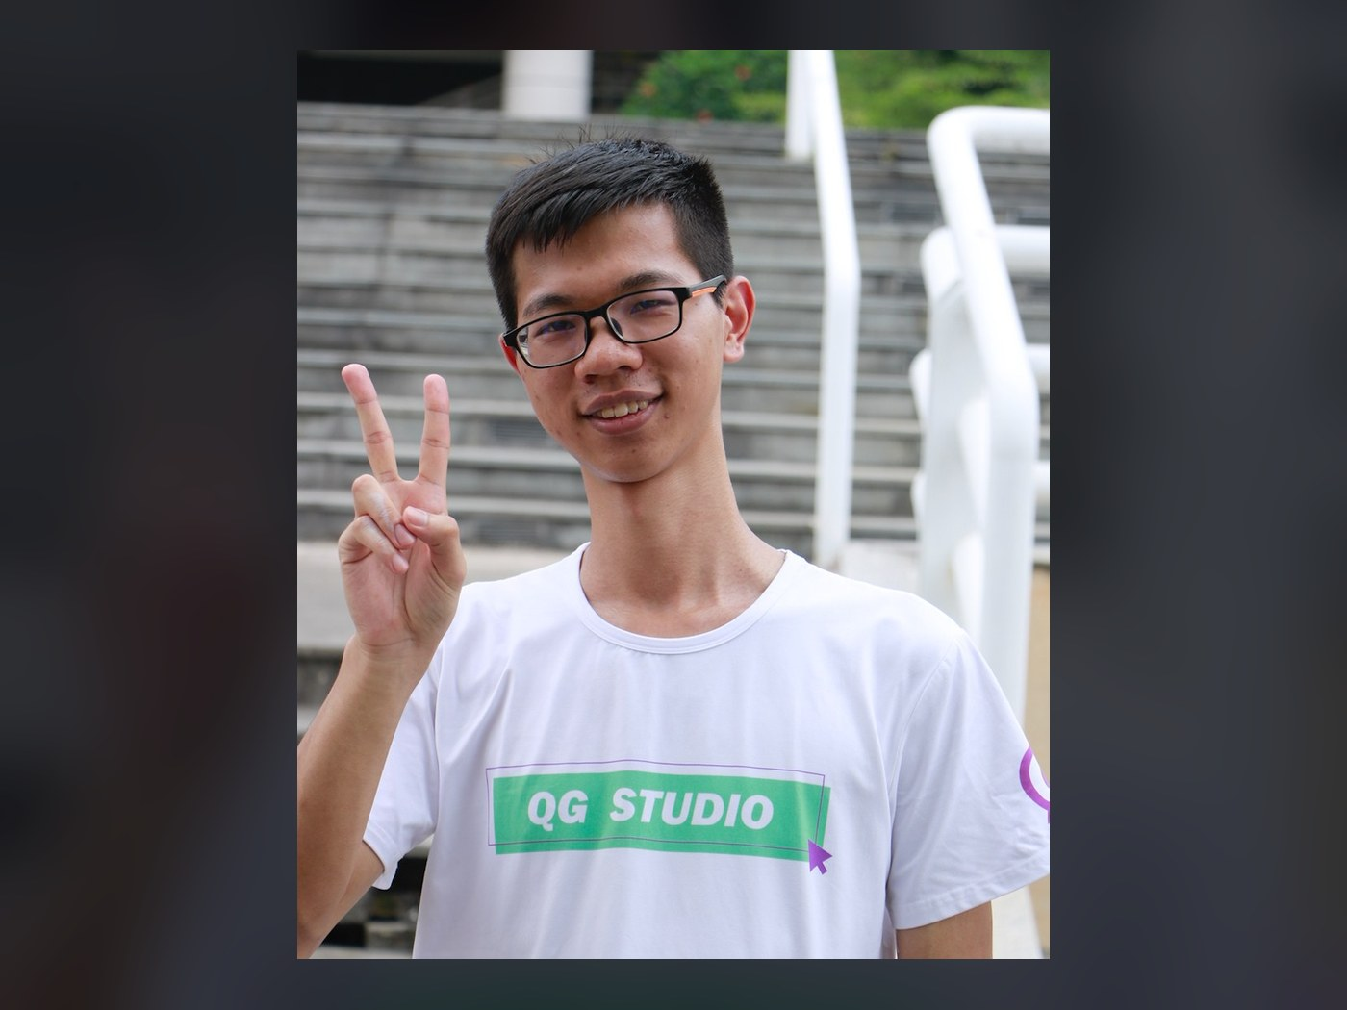
方锐：在阿里云守双十一存储链路
QG工作室2015级总组长
全国软件测试大赛国赛二等奖
阿里云计算基础平台研发工程师
从事海量对象云存储研发
参与2019双十一存储全链路保障
图片来源：学院官网“学子风采”
14 / 40
Notes:
方锐，2019届，资料来自学院官网“学子风采”人物页。

Slide 15
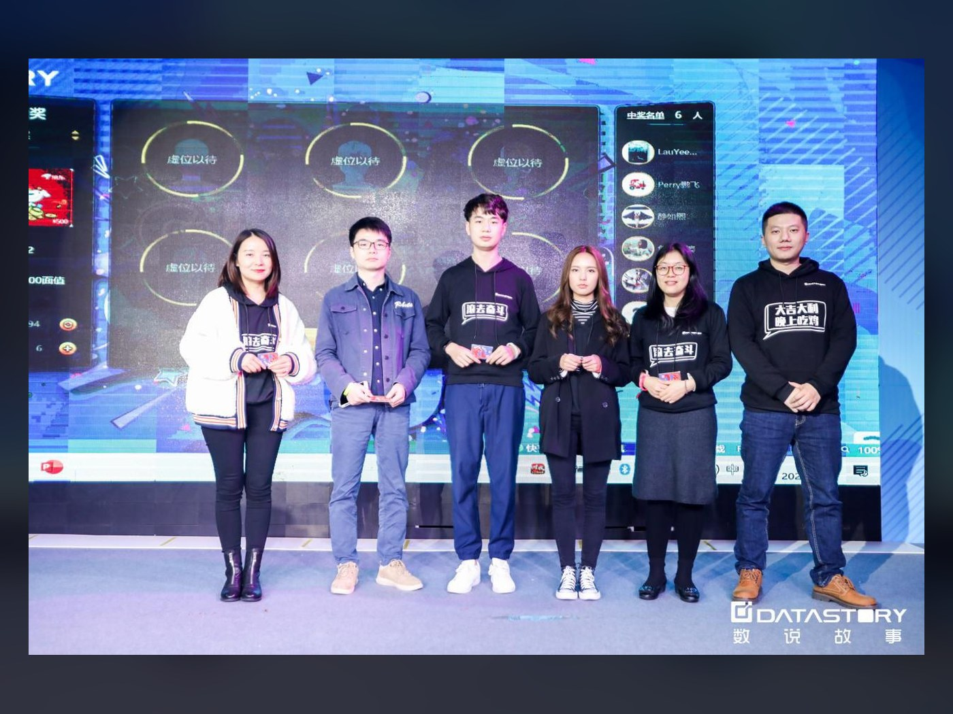
刘鹏飞：从电信研究院到数说故事
国家励志奖学金、学习标兵奖
曾任职中国电信广东研究院
数说故事中级大数据工程师
2018优秀员工、优秀团队
最佳团队协作奖
学院人物页配图：数说故事团队（学院官网）
15 / 40
Notes:
刘鹏飞，2016届，资料来自学院官网“学子风采”人物页。

Slide 16
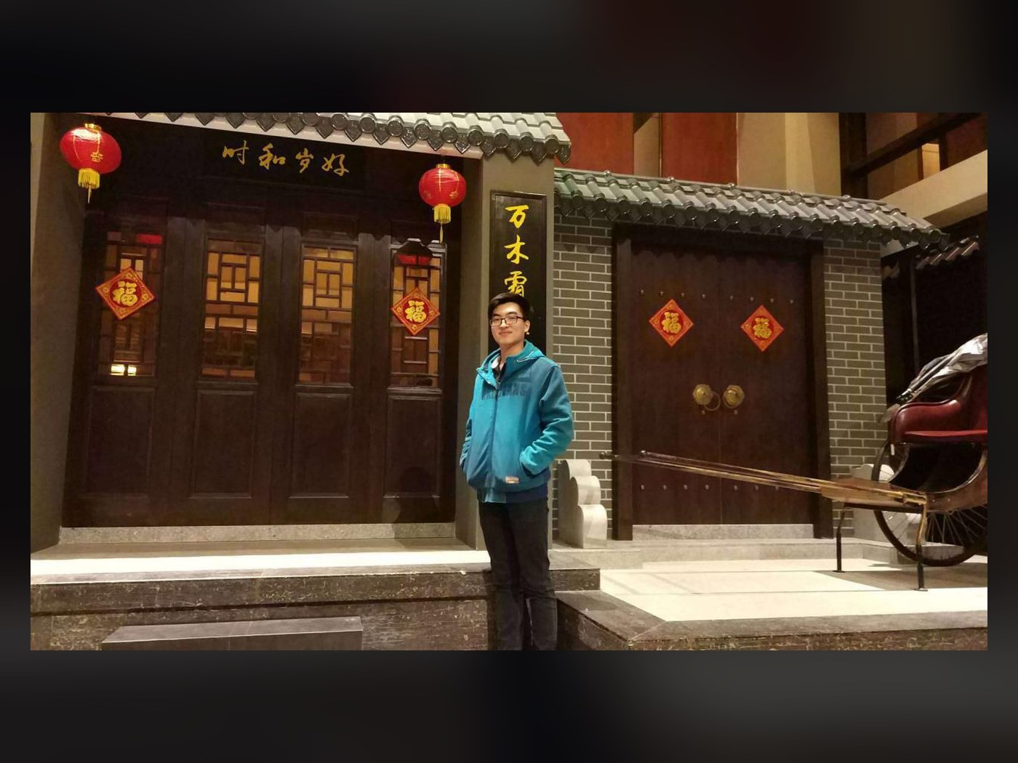
陈泓鑫：从学生会副主席到运营操盘手
院学生会副主席
广州趣丸网络高级运营专员
2017最佳新星奖
现任职成都哆可梦广州分公司
2019运营部门卓越奖
图片来源：学院官网“学子风采”
16 / 40
Notes:
陈泓鑫，2017届，资料来自学院官网“学子风采”人物页。

Slide 17
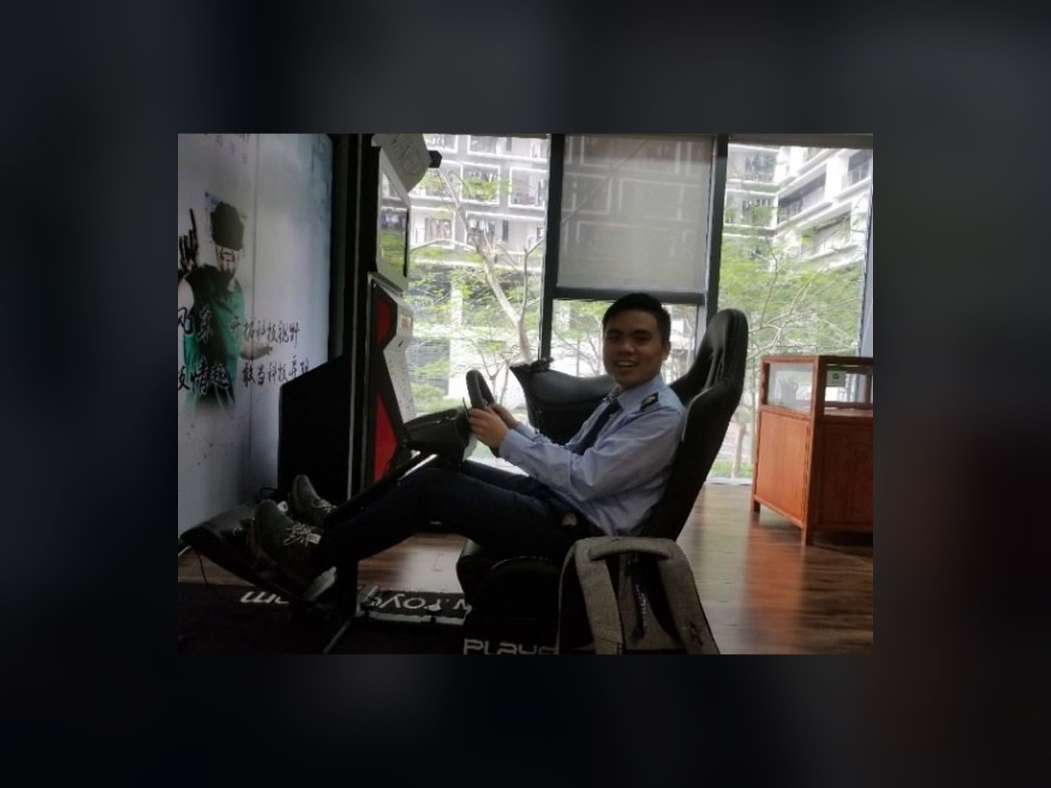
王淦颖：把细致带进税务一线
两次校三等奖学金
挑战杯志愿服务铜奖
南山区税务局一级行政执法员
2018年深圳市税务局年度考核优秀
图片来源：学院官网“学子风采”
17 / 40
Notes:
王淦颖，2017届，资料来自学院官网“学子风采”人物页。

Slide 18
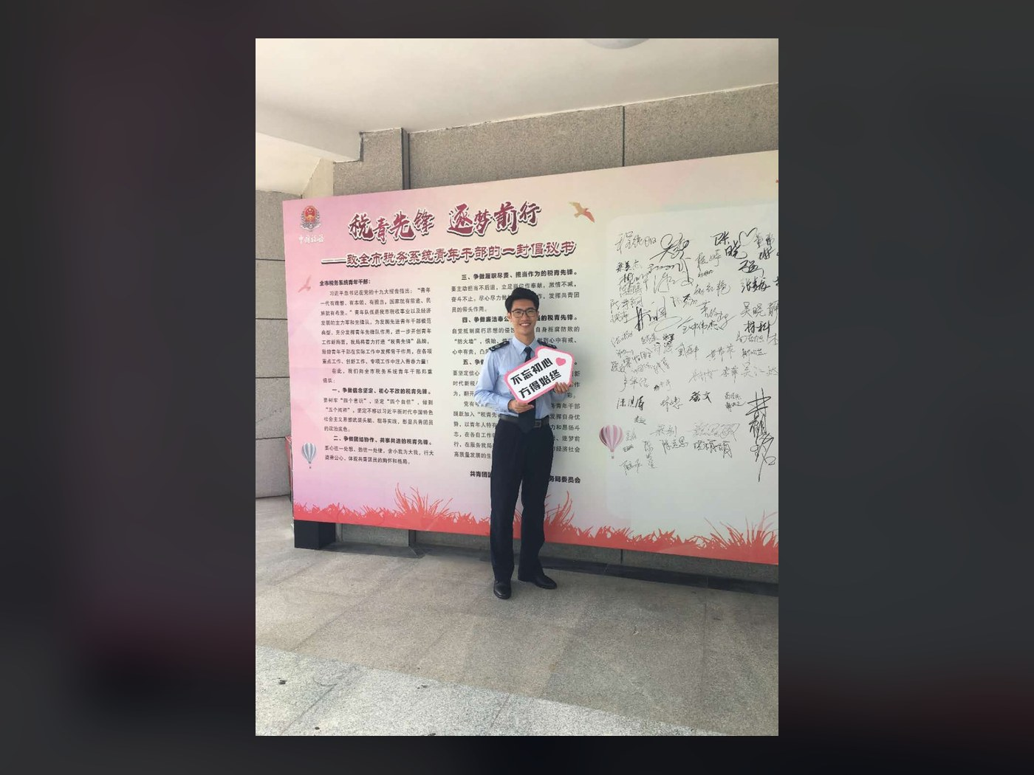
梁钊：粤西税务系统的优秀公务员
学习标兵奖学金、一等奖学金
学生干部奖学金三年
遂溪县税务局科员
2017年度先进工作者
2017年度优秀公务员
图片来源：学院官网“学子风采”
18 / 40
Notes:
梁钊，2016届，资料来自学院官网“学子风采”人物页。

Slide 19
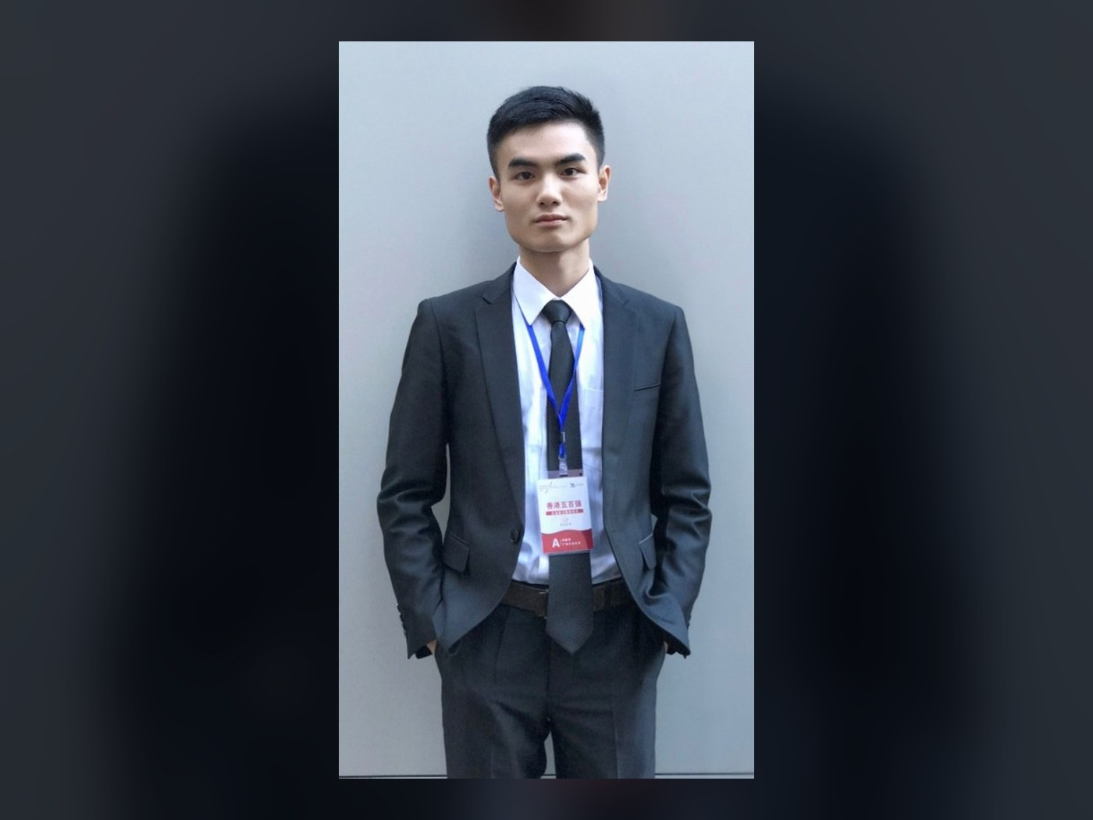
冯俊华：留在广工做创客的推免生
三次一等奖学金、学生标兵奖学金
金砖创客大赛二等奖
iCAN国赛二等奖、挑战杯省银奖
推免至广工计算机科学与技术
智汇+创客工坊主席
图片来源：学院官网“学子风采”
19 / 40
Notes:
冯俊华，2019届，资料来自学院官网“学子风采”人物页。

Slide 20
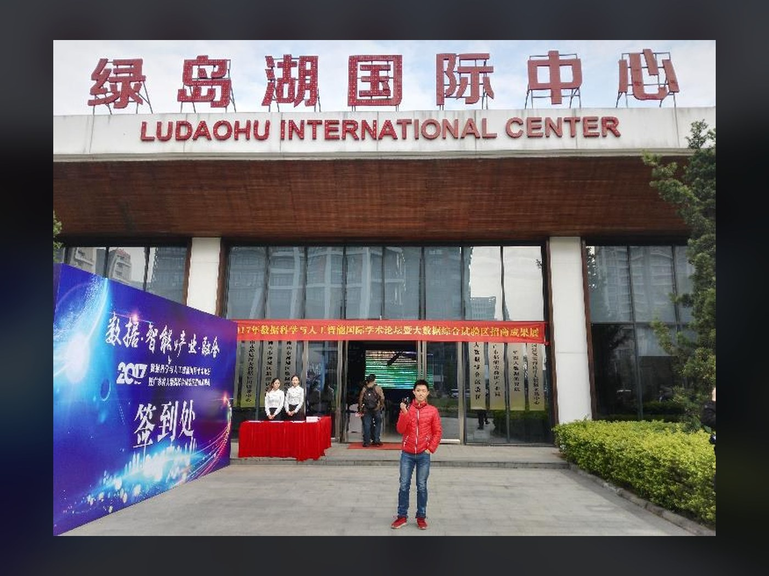
谢泳：一项发明专利换来推免资格
三年校一等奖学金
授权发明专利1项
完成大学生创新项目
推免留校攻读硕士
研究生两年一等学业奖学金
图片来源：学院官网“学子风采”
20 / 40
Notes:
谢泳，2017届，资料来自学院官网“学子风采”人物页。

Slide 21
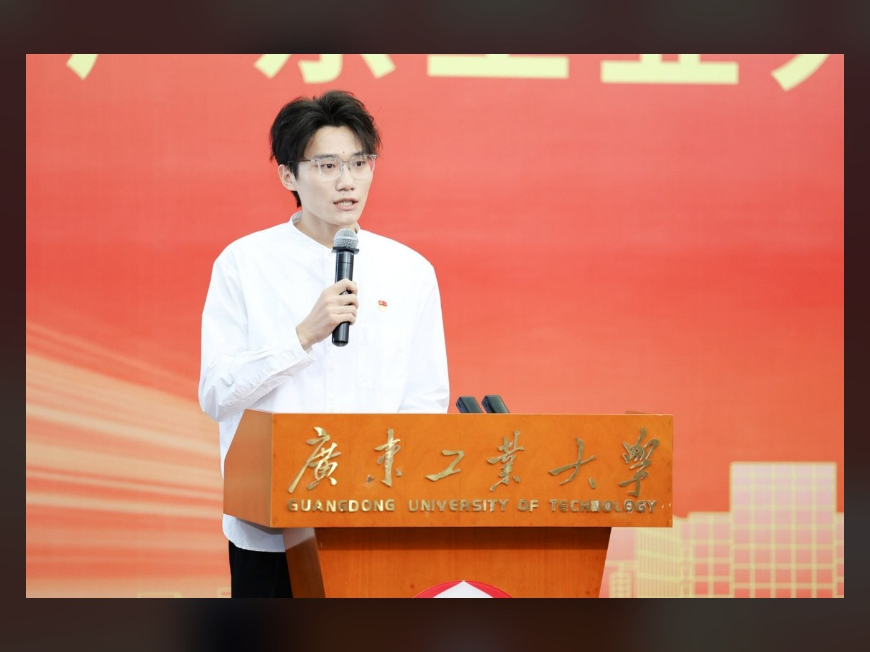
张培烽：把“拒稿”讲成毕业演讲
2025届优秀毕业生代表
本科加硕士七年广工时光
以“平凡人的科研之路”发言
从推免硕士到攻读博士
2025届毕业典礼·优秀毕业生代表发言（学院新闻）
21 / 40
Notes:
2025届学院共表彰27名本科、10名研究生优秀毕业生。

Slide 22
03
竞赛科研：奖牌与专利堆出的履历
22 / 40

Slide 23
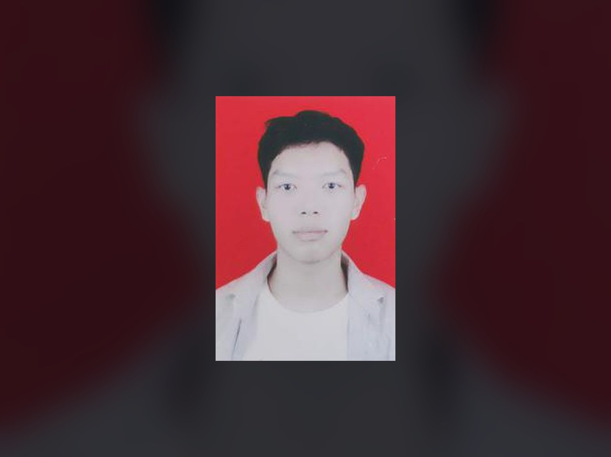
张斯力：ICPC两银一铜的竞赛底子
ICPC西安站、徐州站银奖
CCPC秦皇岛站铜奖
蓝桥杯国赛一等奖
天梯赛奖项
国家奖学金两次
图片来源：学院官网“学子风采”
23 / 40
Notes:
张斯力，2016级 · 2020届，在校期间竞赛与科研记录，来自学院官网“学子风采”。

Slide 24
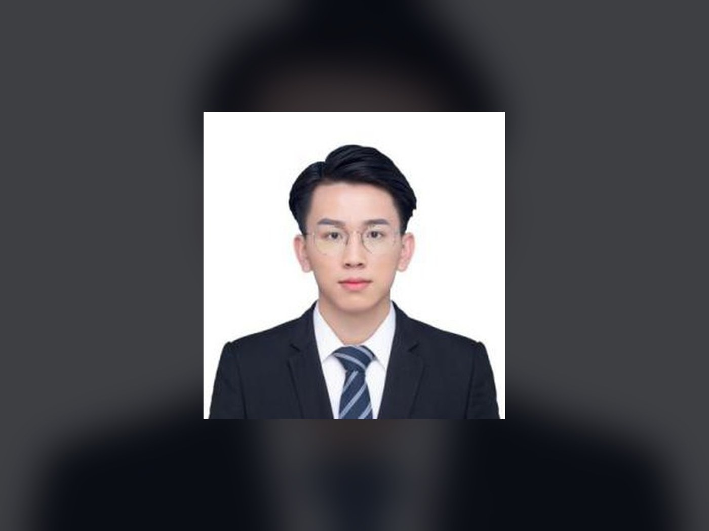
张润鹏：八项软著加一篇IEEE TII
2020年美赛F奖
国家奖学金
全国绿色计算大赛一等奖两次
IEEE TII论文录用
软件著作权8项
图片来源：学院官网“学子风采”
24 / 40
Notes:
张润鹏，2017级，在校期间竞赛与科研记录，来自学院官网“学子风采”。

Slide 25
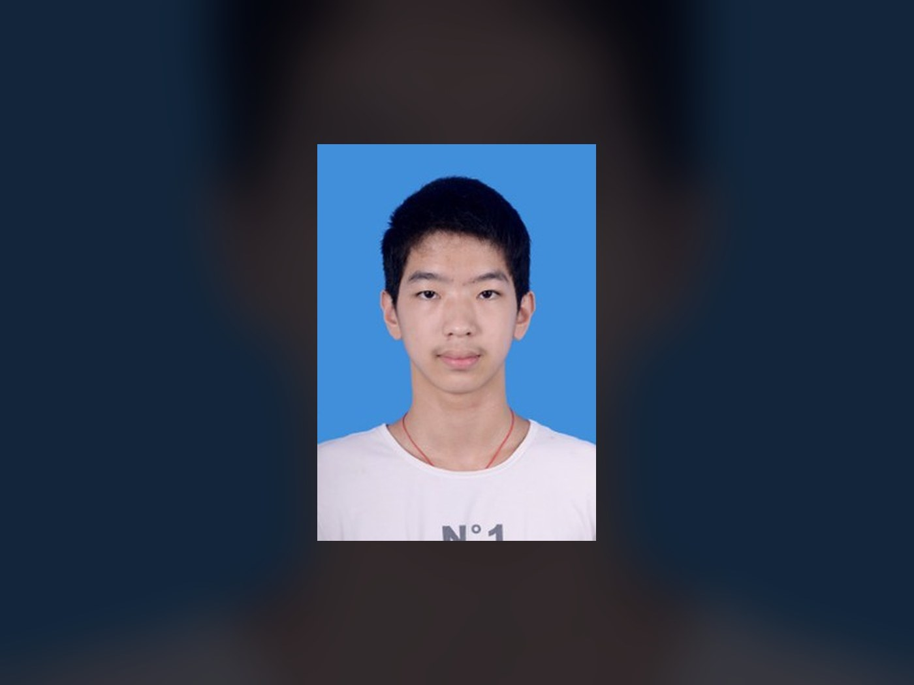
吴政毅：打进ICPC亚洲区决赛
ACM-ICPC亚洲区决赛铜奖
CCPC厦门站铜奖
蓝桥杯省一等奖
广东省赛二等奖
图片来源：学院官网“学子风采”
25 / 40
Notes:
吴政毅，2018级，在校期间竞赛与科研记录，来自学院官网“学子风采”。

Slide 26
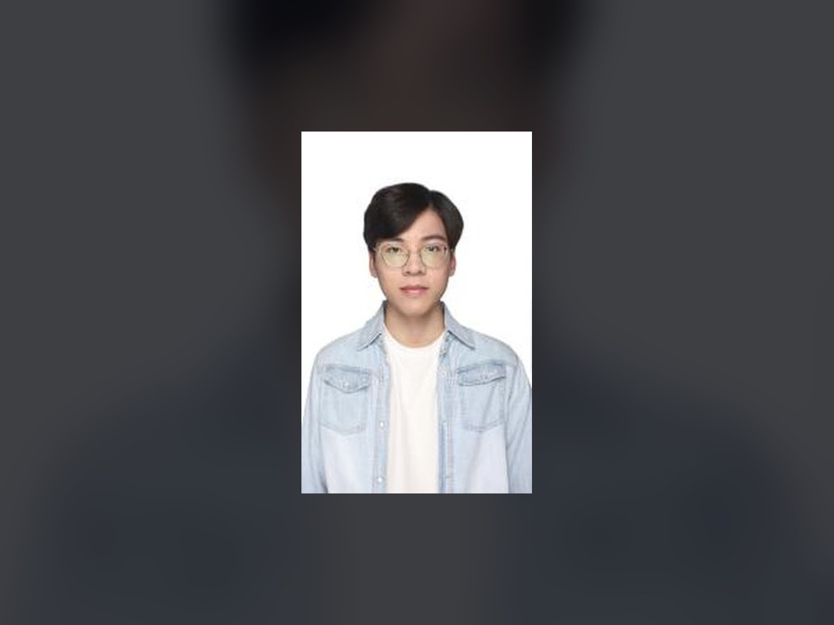
刘基正：五项发明专利的“小平团队”成员
小平科技创新团队
泛珠三角+计算机作品赛一等奖
高校杯一等奖
粤港澳IT应用大赛一等奖
发明专利5项、软著1项
图片来源：学院官网“学子风采”
26 / 40
Notes:
刘基正，2017级，在校期间竞赛与科研记录，来自学院官网“学子风采”。

Slide 27
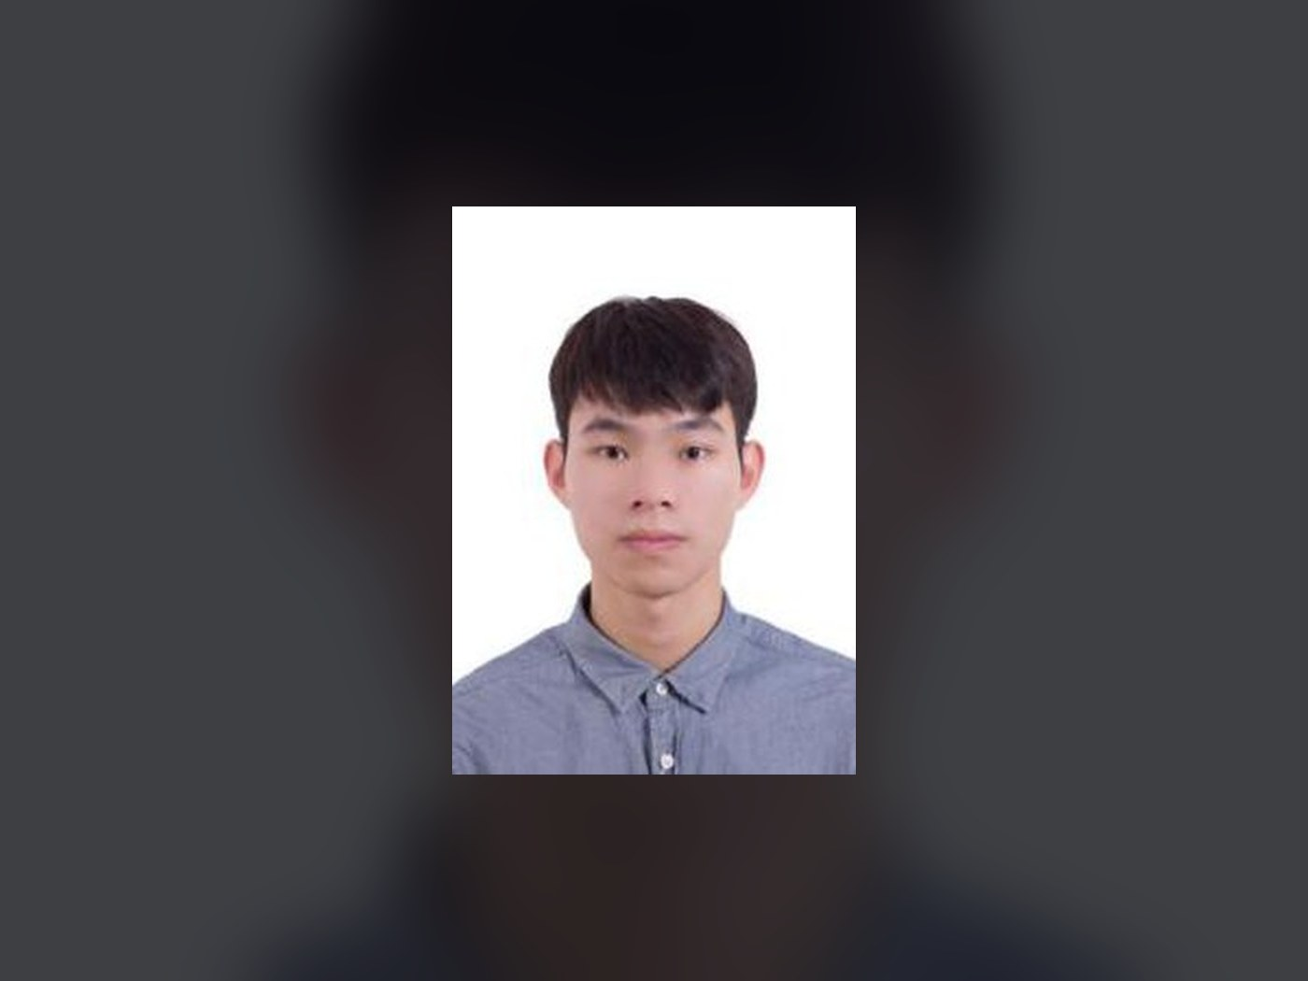
章世楠：七项专利加一篇论文
全国软件测试大赛三等奖
创青春省金奖
发明专利2项、实用新型5项
软件著作权1项、论文1篇
图片来源：学院官网“学子风采”
27 / 40
Notes:
章世楠，2017级，在校期间竞赛与科研记录，来自学院官网“学子风采”。

Slide 28
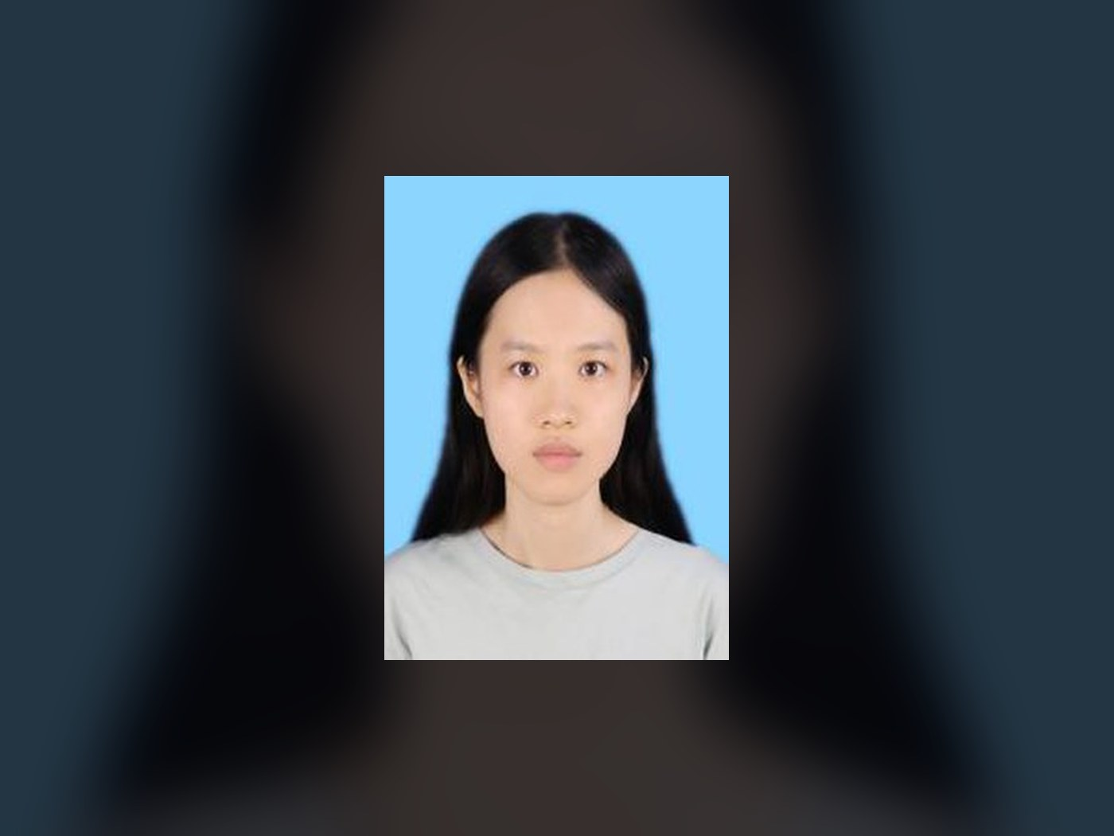
李莹：连续三年一等奖学金的国奖得主
国家奖学金
学习标兵奖学金
连续三年一等奖学金
美赛H奖
2020届优秀毕业生
图片来源：学院官网“学子风采”
28 / 40
Notes:
李莹，2016级 · 2020届，在校期间竞赛与科研记录，来自学院官网“学子风采”。

Slide 29
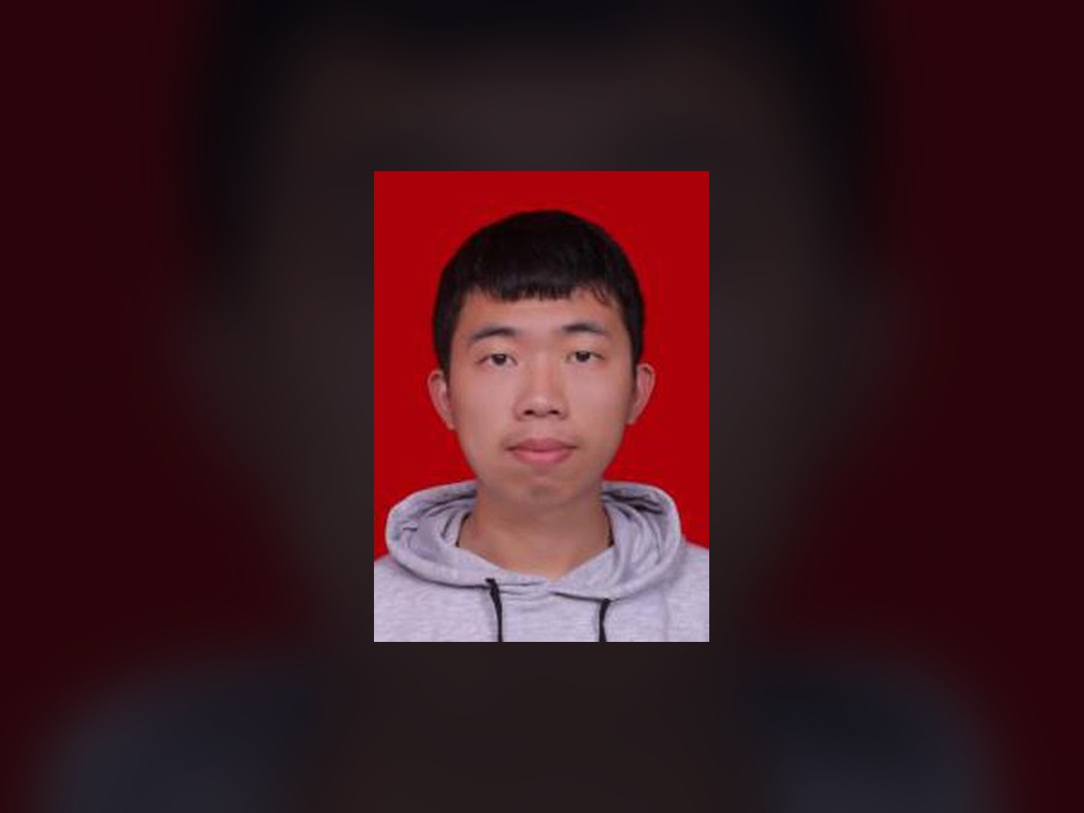
胡成：国奖加蓝桥杯省一
国家奖学金
校一等奖学金、明动一等奖学金
蓝桥杯省一等奖
美赛S奖
图片来源：学院官网“学子风采”
29 / 40
Notes:
胡成，2018级，在校期间竞赛与科研记录，来自学院官网“学子风采”。

Slide 30
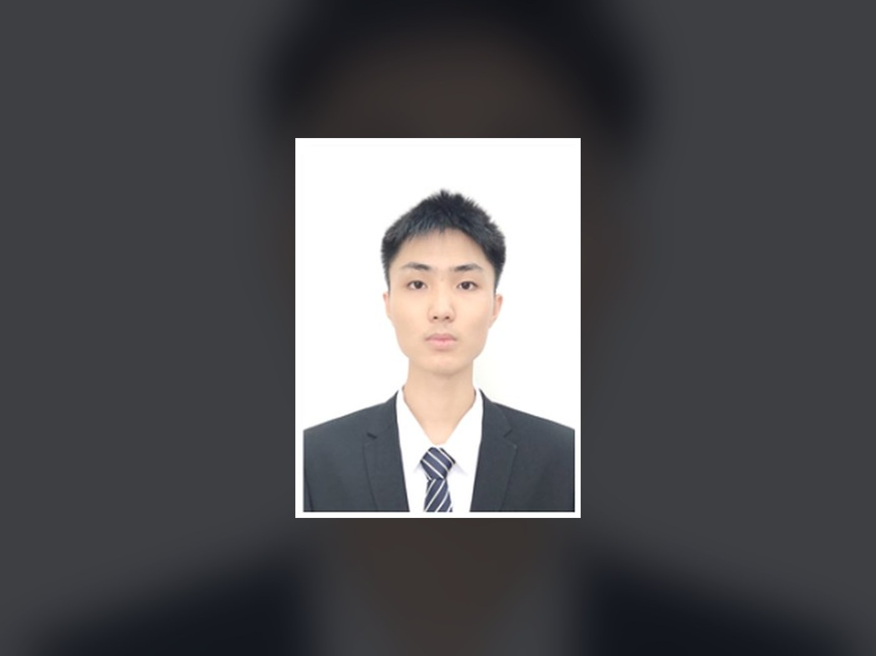
林文琛：小程序大赛全国三等奖
蓝桥杯省一等奖
微信小程序大赛全国三等奖
挑战杯创青春省金奖
省计算机设计大赛一等奖
图片来源：学院官网“学子风采”
30 / 40
Notes:
林文琛，2018级，在校期间竞赛与科研记录，来自学院官网“学子风采”。

Slide 31
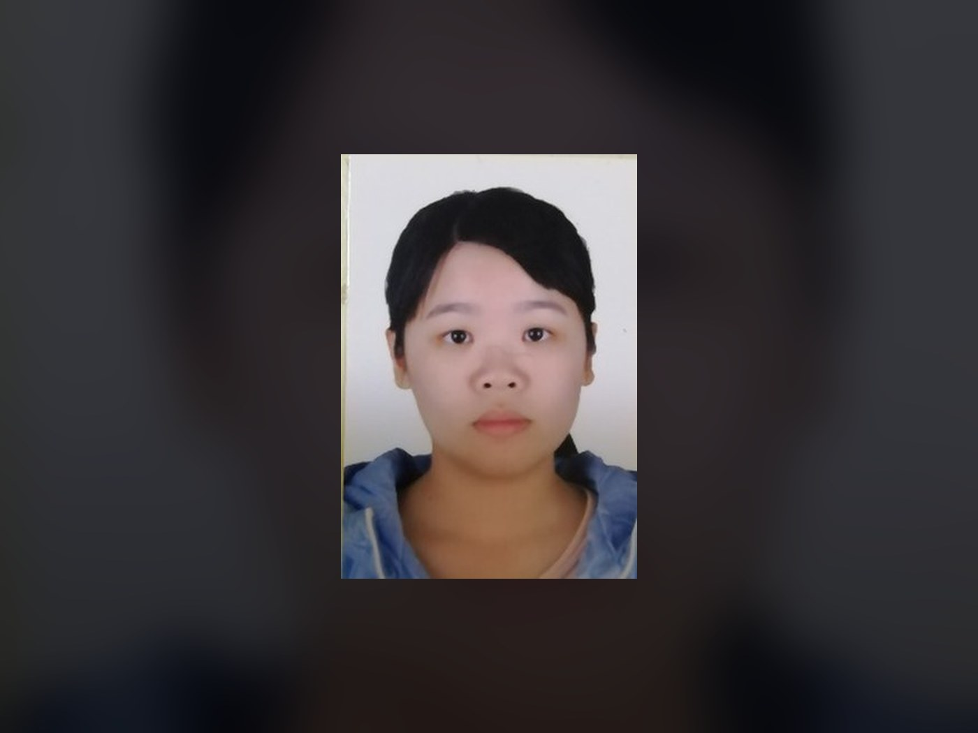
黄正婷：美赛F奖的建模手
2020年美赛F奖
2019年数模广东省三等奖
创青春校银奖
优秀迎新使者
图片来源：学院官网“学子风采”
31 / 40
Notes:
黄正婷，2018级，在校期间竞赛与科研记录，来自学院官网“学子风采”。

Slide 32
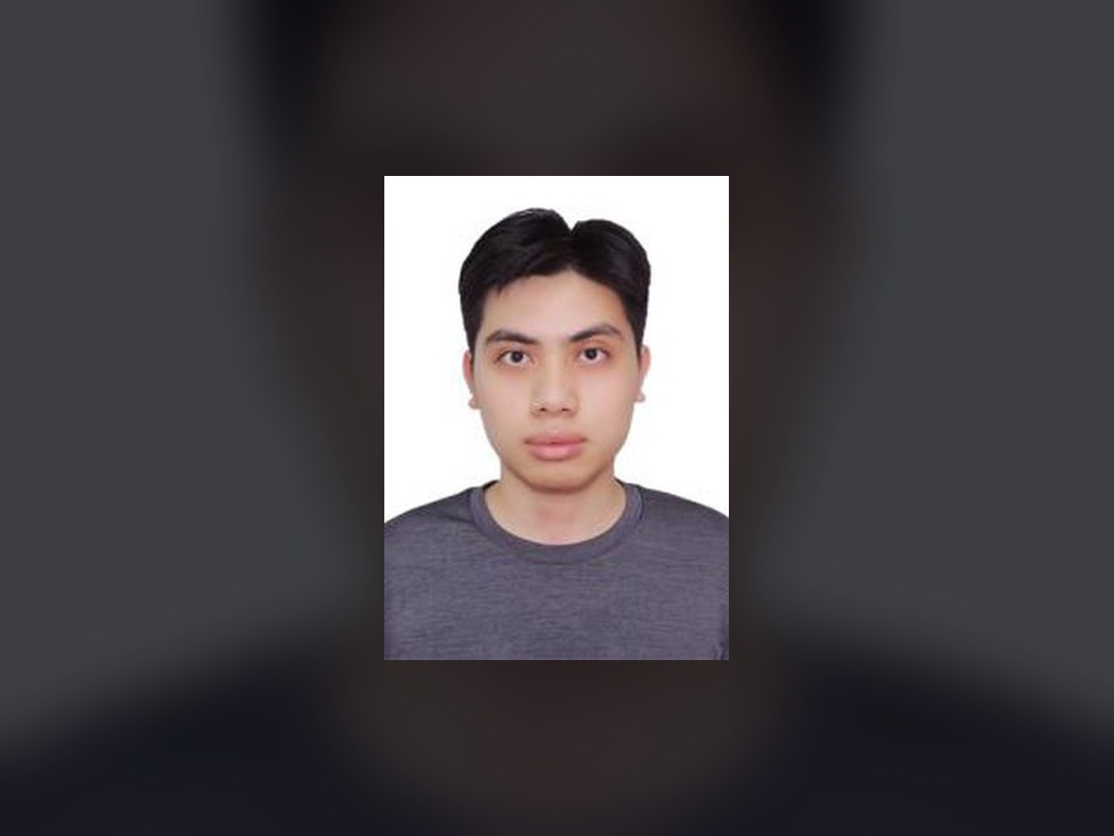
邓宇：ICPC两站三等奖加天梯赛国二
ACM-ICPC沈阳站、北京站三等奖
蓝桥杯省一等奖两次
天梯赛全国二等奖
图片来源：学院官网“学子风采”
32 / 40
Notes:
邓宇，2016级，在校期间竞赛与科研记录，来自学院官网“学子风采”。

Slide 33
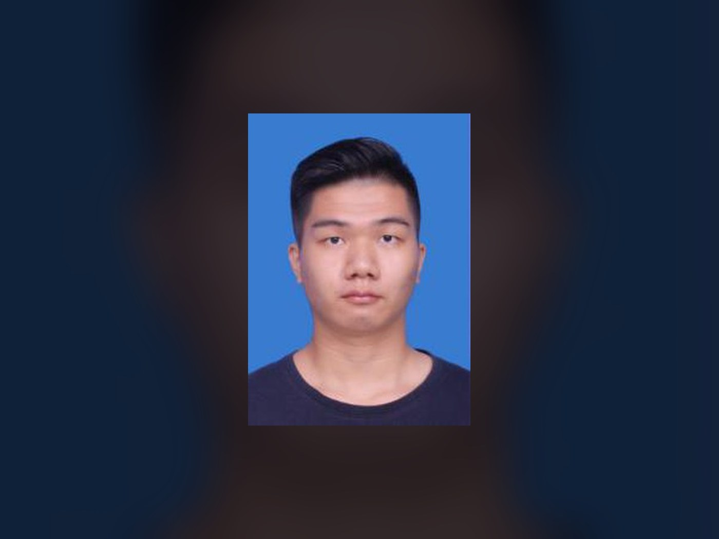
郭旭：网络安全赛场的常客
强网杯线上赛优秀奖
红帽杯优胜奖
2019年挑战杯省赛一等奖
图片来源：学院官网“学子风采”
33 / 40
Notes:
郭旭，2016级，在校期间竞赛与科研记录，来自学院官网“学子风采”。

Slide 34
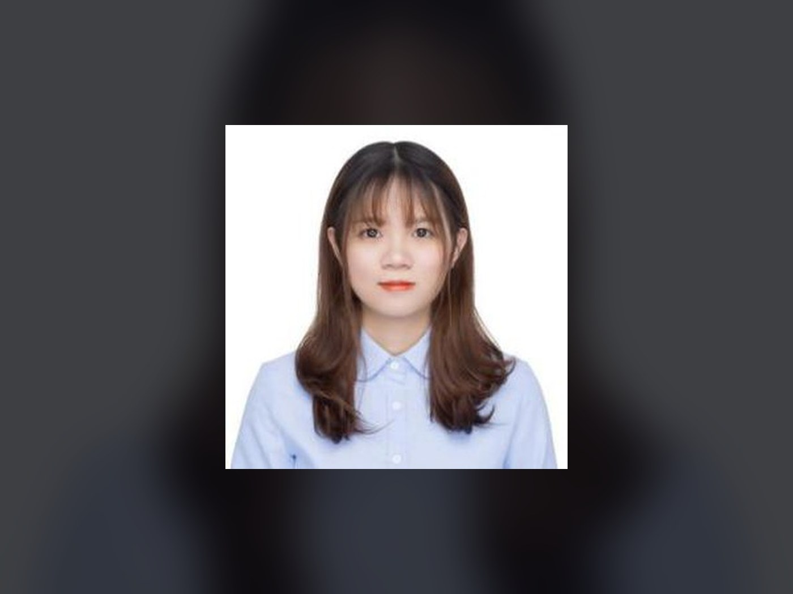
郭鹏燕：三项软著加国家级大创
软件著作权3项
国家励志奖学金
国家级大创项目
南牧杯数模二等奖
挑战杯校一等奖
图片来源：学院官网“学子风采”
34 / 40
Notes:
郭鹏燕，2016级，在校期间竞赛与科研记录，来自学院官网“学子风采”。

Slide 35
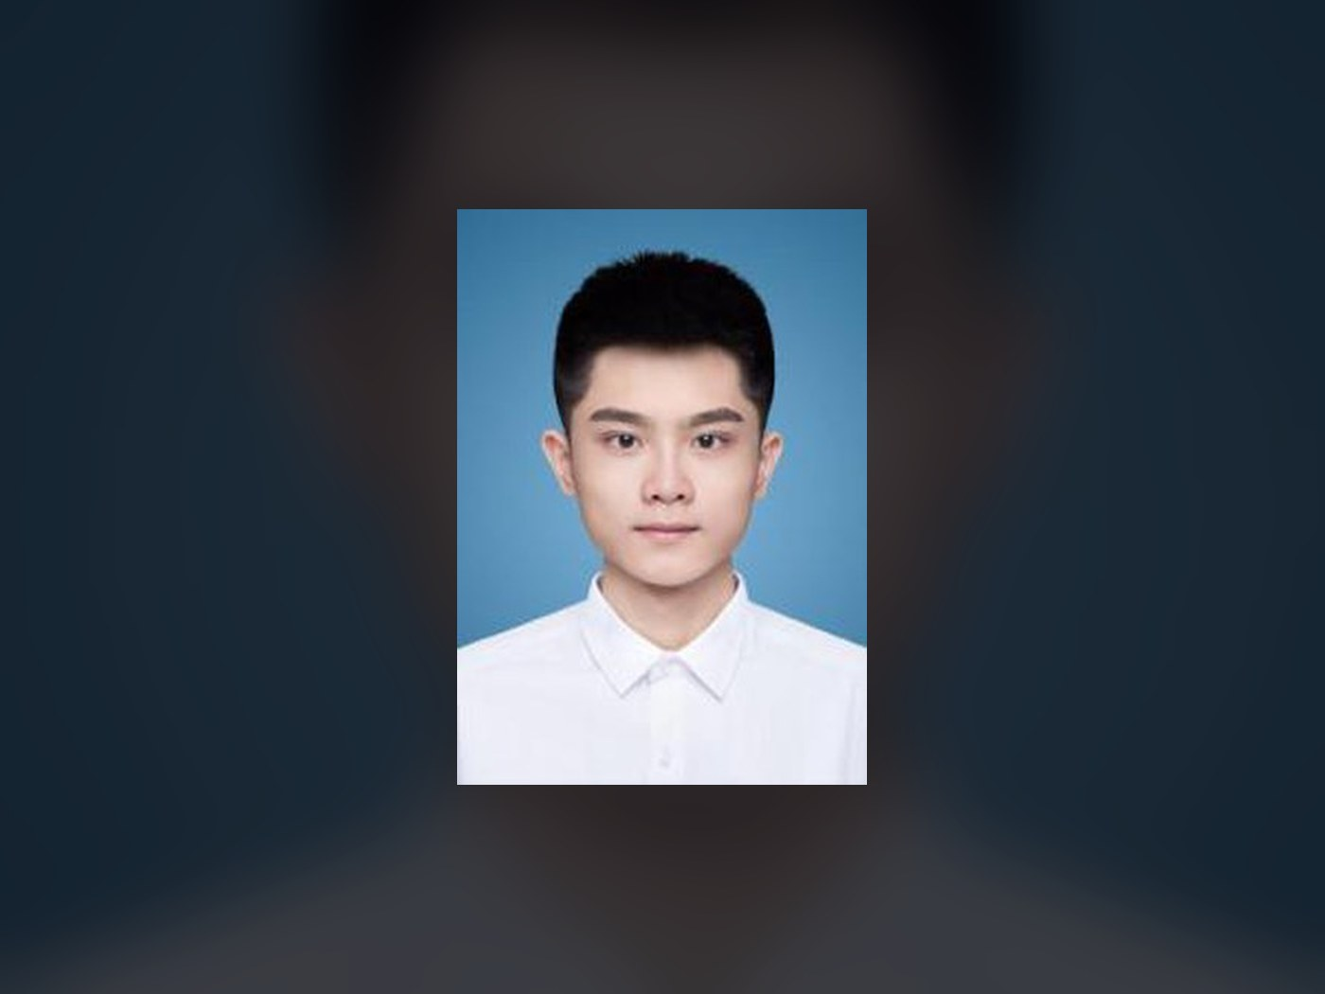
吴恒鑫：十佳团支部书记
国家励志奖学金
校一等奖学金两次
明动二等奖学金
十佳共青团干部
十佳团支部书记
图片来源：学院官网“学子风采”
35 / 40
Notes:
吴恒鑫，2017级，在校期间竞赛与科研记录，来自学院官网“学子风采”。

Slide 36
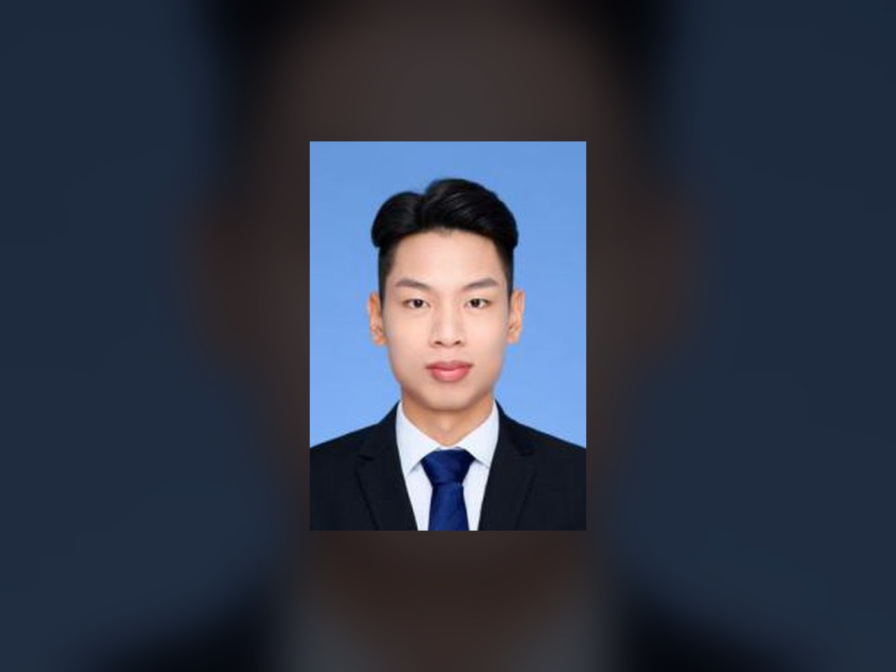
钟梓东：学生工作奖学金两连
优秀学生干部奖学金两次
优秀学生三等奖学金
图片来源：学院官网“学子风采”
36 / 40
Notes:
钟梓东，2016级，在校期间竞赛与科研记录，来自学院官网“学子风采”。

Slide 37
04
科研新星：本科生也能站上 CVPR
37 / 40

Slide 38
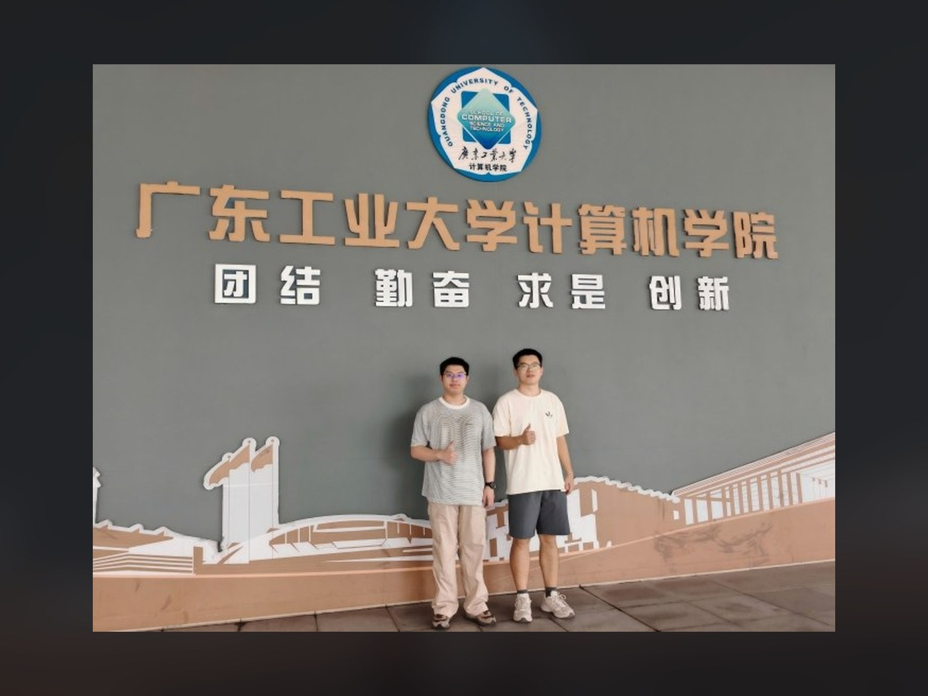
三名本科生把图像编辑变成最优传输
16092篇投稿，获奖率0.03%
最佳学生论文荣誉提名仅1篇
论文无导师署名，纯学生团队
提出ChordEdit一步式编辑方法
石飏通讯、卢梁司一作、郭敏哲三作
石飏与队友在学院楼前（学院新闻）
38 / 40
Notes:
卢梁司为数学与统计学院2023级本科生；石飏、郭敏哲均为计算机学院本科生。

Slide 39
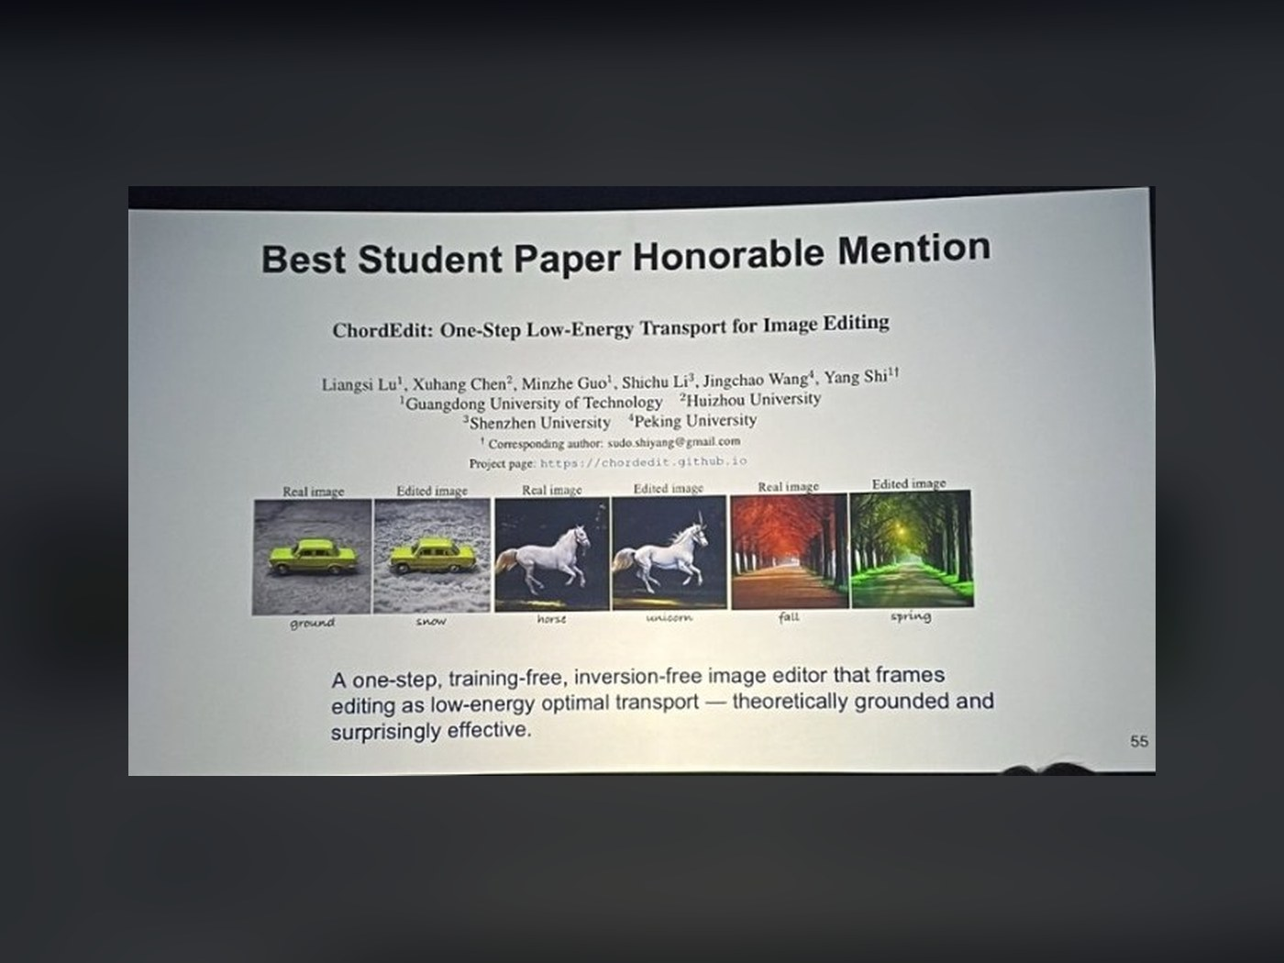
学生带学生：一条自下而上的科研链
王敬超：2021级人工智能，直博北大
本科期间发表多篇高水平论文
带出石飏，石飏再带郭敏哲
学院每年本科生顶会论文10余篇
2020年起设“进科研、进团队”双选会
CVPR 2026 最佳学生论文荣誉提名海报
39 / 40
Notes:
王敬超是这篇CVPR论文的五作，也是石飏的科研引路人；学院每年本科生顶会论文已有10余篇。

Slide 40
让优秀被看见，也让路径可复制
数据来源：学院官网、羊城晚报、中国科学报｜整理于 2026.10
40 / 40
Notes:
如需扩页，可补充2026届优秀毕业生名单（学院以图片发布）与更多校友企业案例。

